Slide 1


基于Spring Boot的体育运动场馆管理系统
211806303 陈材

Slide 2
1
做什么
目录
2
怎么做
3
已经完成的
4
未来工作

Slide 3
目录
1
做什么

Slide 4

做什么
项目背景
随着社会发展，人们对体育健身的需求快速增长。体育服务业是体育产业的主体部分。体育场馆作为体育产业和体育事业发展的物质载体，提供的主要产品就是服务，是满足人们对体育服务需要的重要保障。体育场馆高效率使用越来越受到场馆管理人员的重视，充分利用计算机信息技术对体育场地实现信息化管理，能有效提升场馆管理水平和工作效率，最大限度的利用场馆资源。

Slide 5
目录
2
怎么做

Slide 6
怎么做
设计方案
本次设计与开发的体育运动场馆管理系统主要采用Spring Boot技术，方便体育场馆的管理。主要实现功能有：场地管理，客户管理，消费点单，结账收银等功能。
通过初步的需求分析与研究，该系统拟定4个业务模块分别实现：场地管理模块，客户管理模块，消费点单模块，结账收银模块。
(1)场地管理模块：获取各个体育场馆的相关信息，对入场的客户进行场地开单，更换场地，预约场地。
(2)客户管理模块：对入场客户的信息进行记录，设置会员等。
(3)消费点单模块：场馆中有体育用品进行售卖，以及陪练的教练，可以通过该模块进行登记。
(4)结账收银模块：统计并进行结账，以及对历史账单的查询。
向天而歌
PPT，是集PPT模开发、PPT设计定制、PPT培训于一体的专业PPT服务提供商。

Slide 7



怎么做
开发工具
IDEA
Navicat
ProcessOn

Slide 8
目录
3
已经完成的

Slide 9
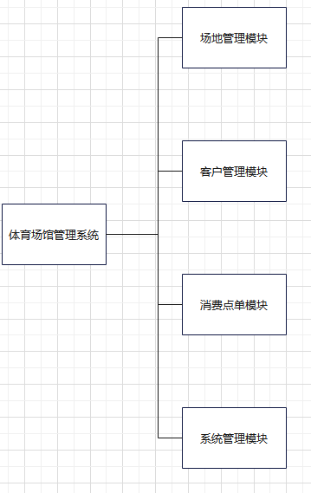
模块设计

Slide 10
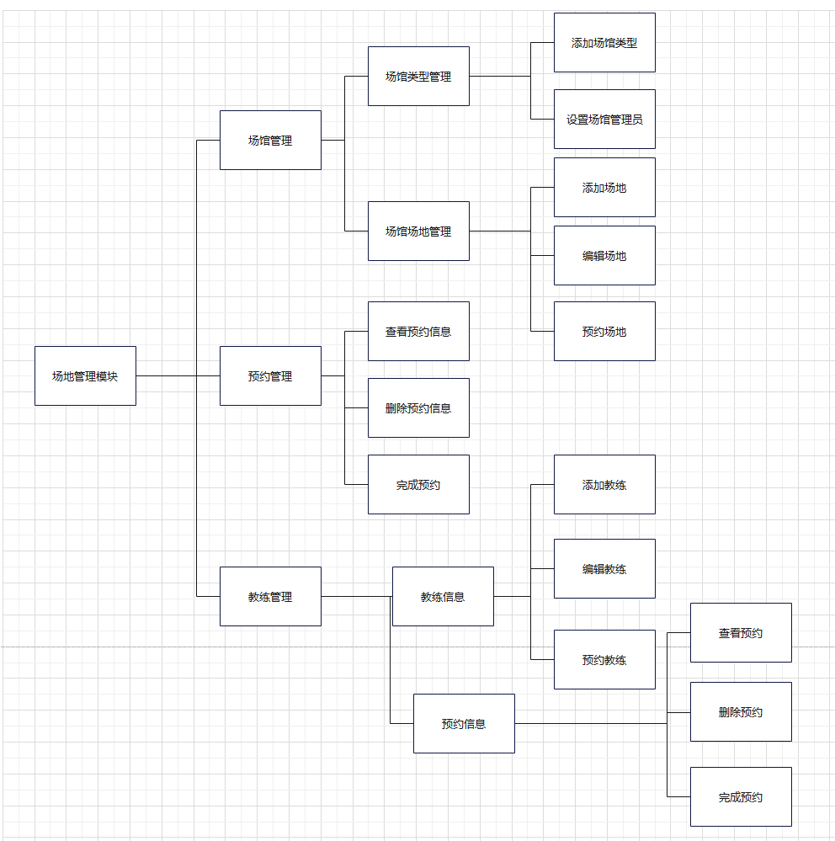
模块设计

Slide 11
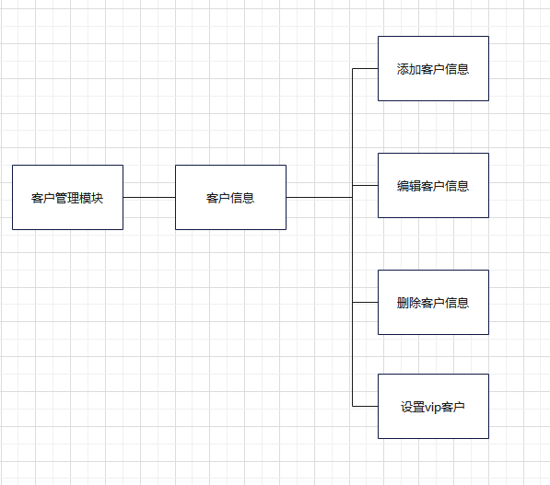
模块设计

Slide 12
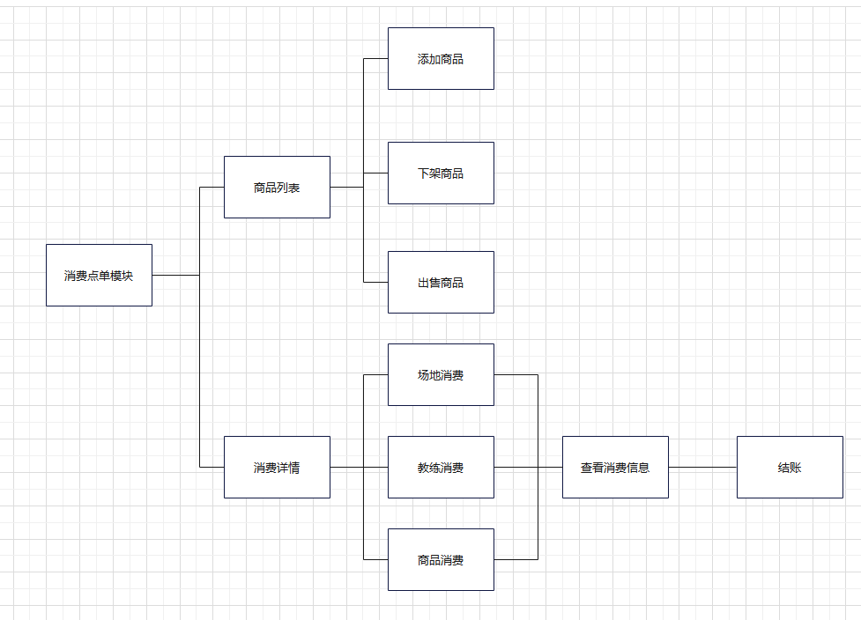
模块设计

Slide 13
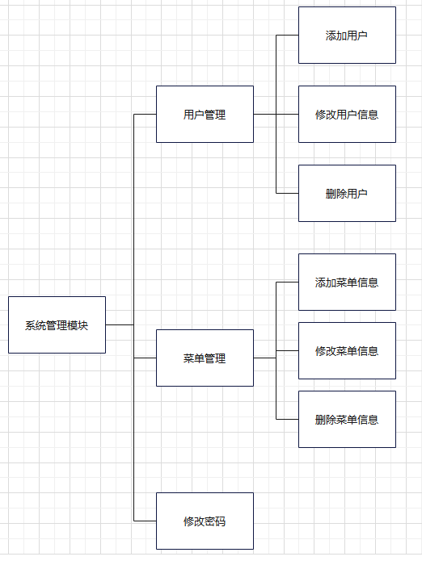
模块设计

Slide 14
数据库设计
sys_menu表
字段名 | 数据类型 | 主键/允许空 | 字段含义
id | INT(0) | PRIMARY KEY
title | VARCHAR(255) | NULL | 标题
url | VARCHAR(255) | NULL | 地址
Parent_id | int(0) | NULL | 父类id
Permission_id | int(0) | NULL | 权限id
sys_role表
字段名 | 数据类型 | 主键/允许空 | 字段含义
id | INT(0) | PRIMARY KEY
name | VARCHAR(255) | NULL | 角色名称
place | VARCHAR(255) | NULL | 负责场地
is_admin | VARCHAR(255) | NULL | 是否管理员

Slide 15
数据库设计
sys_user表
字段名 | 数据类型 | 主键/允许空 | 字段含义
id | INT(0) | PRIMARY KEY
user_name | VARCHAR(255) | NULL | 用户名
name | VARCHAR(255) | NULL | 真实姓名
tel | VARCHAR(255) | NULL | 手机号
id_number | VARCHAR(255) | NULL | 身份证号码
pwd | VARCHAR(255) | NULL | 密码
role | VARCHAR(255) | NULL | 职位
Role_time | DATETIME | NULL | 入职时间
gym_client表
字段名 | 数据类型 | 主键/允许空 | 字段含义
id | INT(0) | PRIMARY KEY
user_name | VARCHAR(20) | NULL | 客户姓名
tel | VARCHAR(255) | NULL | 客户手机号
sex | VARCHAR(4) | NULL | 客户性别
age | INT(0) | NULL | 客户年龄
birth | DATA(0) | NULL | 客户生日
address | VARCHAR(255) | NULL | 客户住址
is_vip | TINYINT(1) | NULL | 是否会员
Vip_time | DATE | NULL | 会员到期时间
password | VARCHAR(255) | NULL | 密码

Slide 16
数据库设计
gym_equipment表
字段名 | 数据类型 | 主键/允许空 | 字段含义
id | INT(0) | PRIMARY KEY
name | VARCHAR(50) | NULL | 设备名称
buy_time | DATETIME(0) | NULL | 购买时间
Place_id | INT(0) | NULL | 所属场地
gym_place表
字段名 | 数据类型 | 主键/允许空 | 字段含义
id | INT(0) | PRIMARY KEY
name | VARCHAR(255) | NULL | 场地名称
kind_id | INT(0) | NULL | 场地类型id
size | VARCHAR(255) | NULL | 场地大小
price | DEVIMAL(10) | NULL | 消费说明
insert_time | DATETIME(0) | NULL | 创建时间
gym_place_kind表
字段名 | 数据类型 | 主键/允许空 | 字段含义
id | INT(0) | PRIMARY KEY
name | VARCHAR(255) | NULL | 场地类型名称

Slide 17
数据库设计
gym_book表
字段名 | 数据类型 | 主键/允许空 | 字段含义
id | INT(0) | PRIMARY KEY
Start_time | datetime(0) | NULL | 开始时间
End_time | datetime(0) | NULL | 结束时间
Place_id | int(0) | NULL | 场地id
User_id | int(0) | NULL | 场馆预约人员id
Client_id | int(0) | NULL | 客户预约人员id
shop_bill表
字段名 | 数据类型 | 主键/允许空 | 字段含义
id | INT(0) | PRIMARY KEY
creat_time | DATETIME(0) | NULL | 账单创建时间
client | INT(0) | NULL | 客户id
totle | DECIMAL(10) | NULL | 总价
shop_bill_coach表
字段名 | 数据类型 | 主键/允许空 | 字段含义
bill_id | INT(0) | PRIMARY KEY | 账单id
coach_id | INT(0) | PRIMARY KEY | 教练id
time | DATETIME(0) | NULL | 训练时间

Slide 18
数据库设计
shop_bill_object表
字段名 | 数据类型 | 主键/允许空 | 字段含义
bill_id | INT(0) | PRIMARY KEY | 账单id
object_id | INT(0) | PRIMARY KEY | 商品id
number | INT(0) | NULL | 购买数量
shop_bill_place表
字段名 | 数据类型 | 主键/允许空 | 字段含义
bill_id | INT(0) | PRIMARY KEY | 账单id
place_id | INT(0) | PRIMARY KEY | 场地id
time | DATETIME(0) | NULL | 使用时间
shop_coach表
字段名 | 数据类型 | 主键/允许空 | 字段含义
id | INT(0) | PRIMARY KEY
name | VARCHAR(20) | NULL | 教练姓名
sex | VARCHAR(4) | NULL | 教练性别
age | INT(0) | NULL | 教练年龄
course | VARCHAR(255) | NULL | 教授课程
price | DECILMAL(10) | NULL | 价格（/h）
state | TINYINT(1) | NULL | 教练状态（0：空闲，1：上课中，2：已预约，3：休息中）

Slide 19
数据库设计
shop_object表
字段名 | 数据类型 | 主键/允许空 | 字段含义
id | INT(0) | PRIMARY KEY
name | VARCHAR(255) | NULL | 商品名称
price | DECILMAL(10) | NULL | 商品价格
desc | VARCHAR(255) | NULL | 商品描述
number | INT(0) | NULL | 商品库存数量
shop_coach_book表
字段名 | 数据类型 | 主键/允许空 | 字段含义
id | INT(0) | PRIMARY KEY
Start_time | datetime(0) | NULL | 开始时间
End_time | datetime(0) | NULL | 结束时间
coach_id | int(0) | NULL | 教练id
User_id | int(0) | NULL | 场馆预约人员id
Client_id | int(0) | NULL | 客户预约人员id

Slide 20
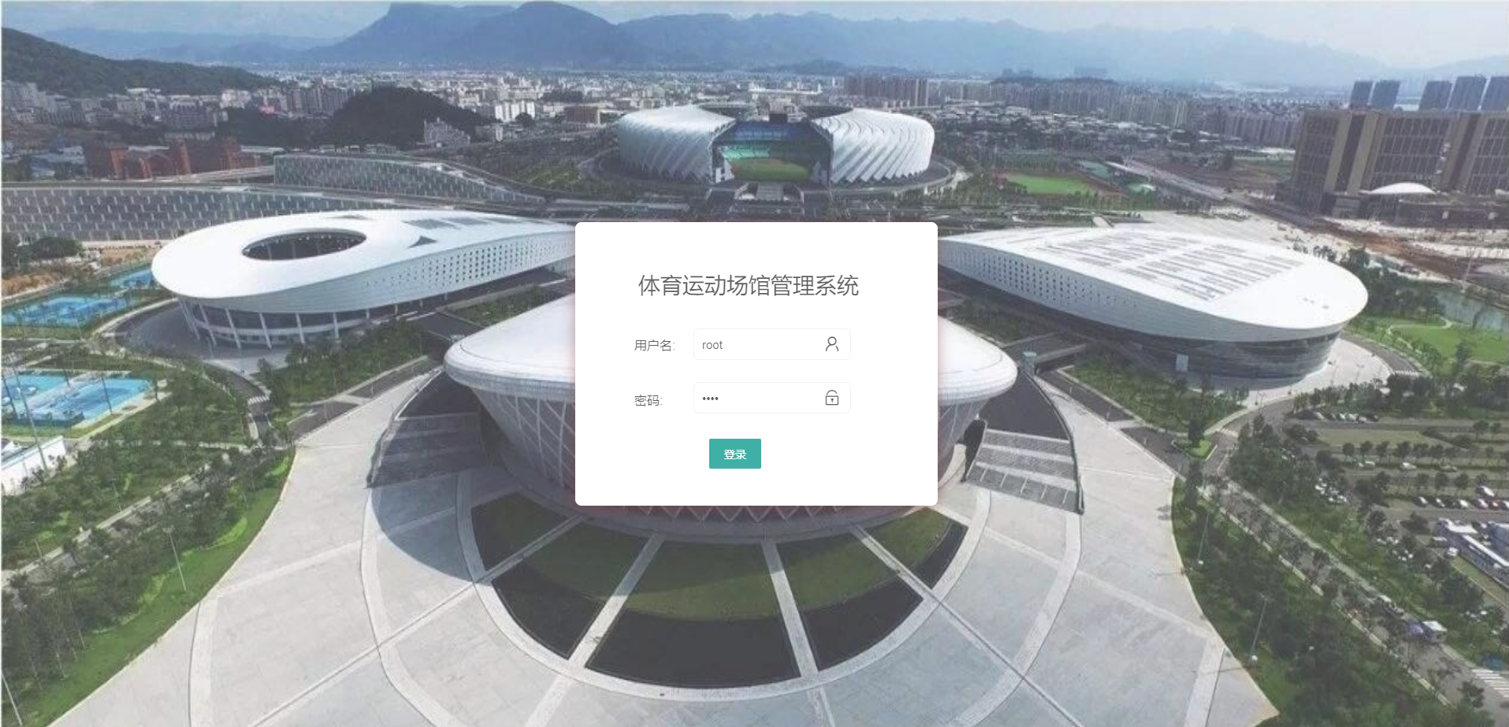
登录

Slide 21
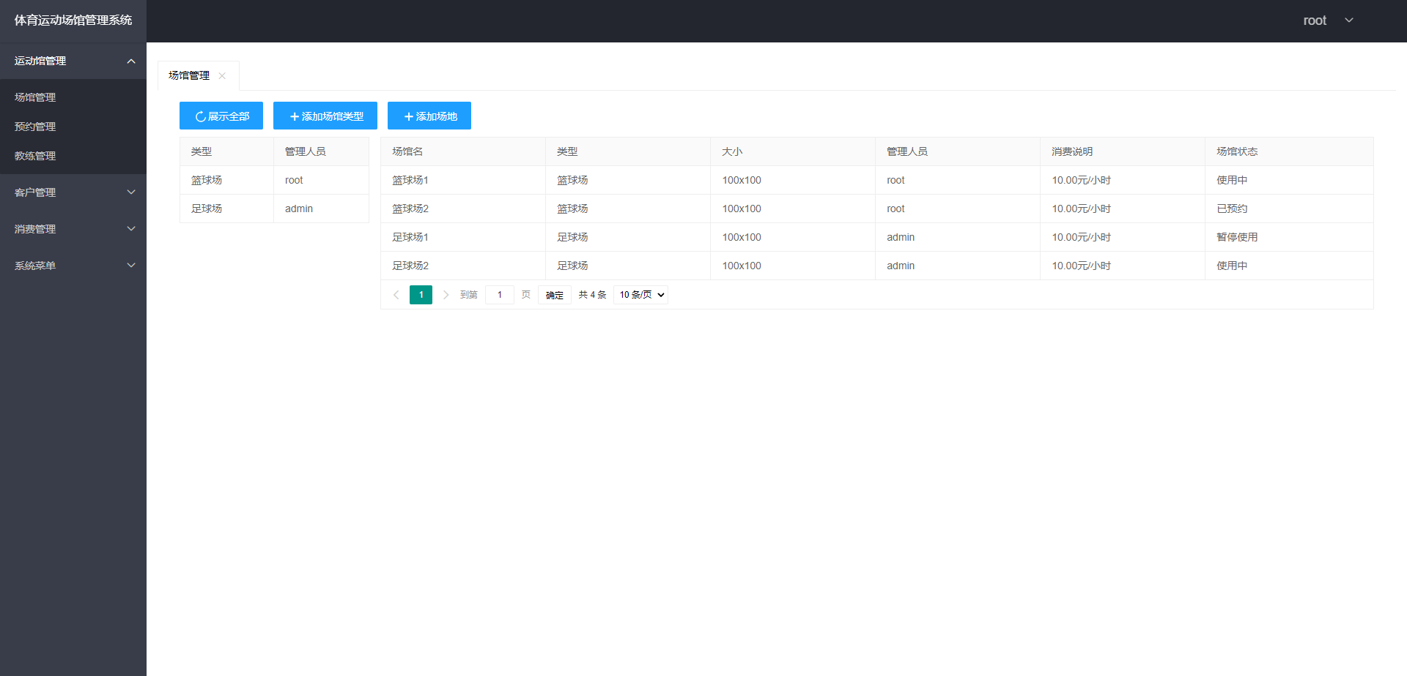
场馆管理

Slide 22
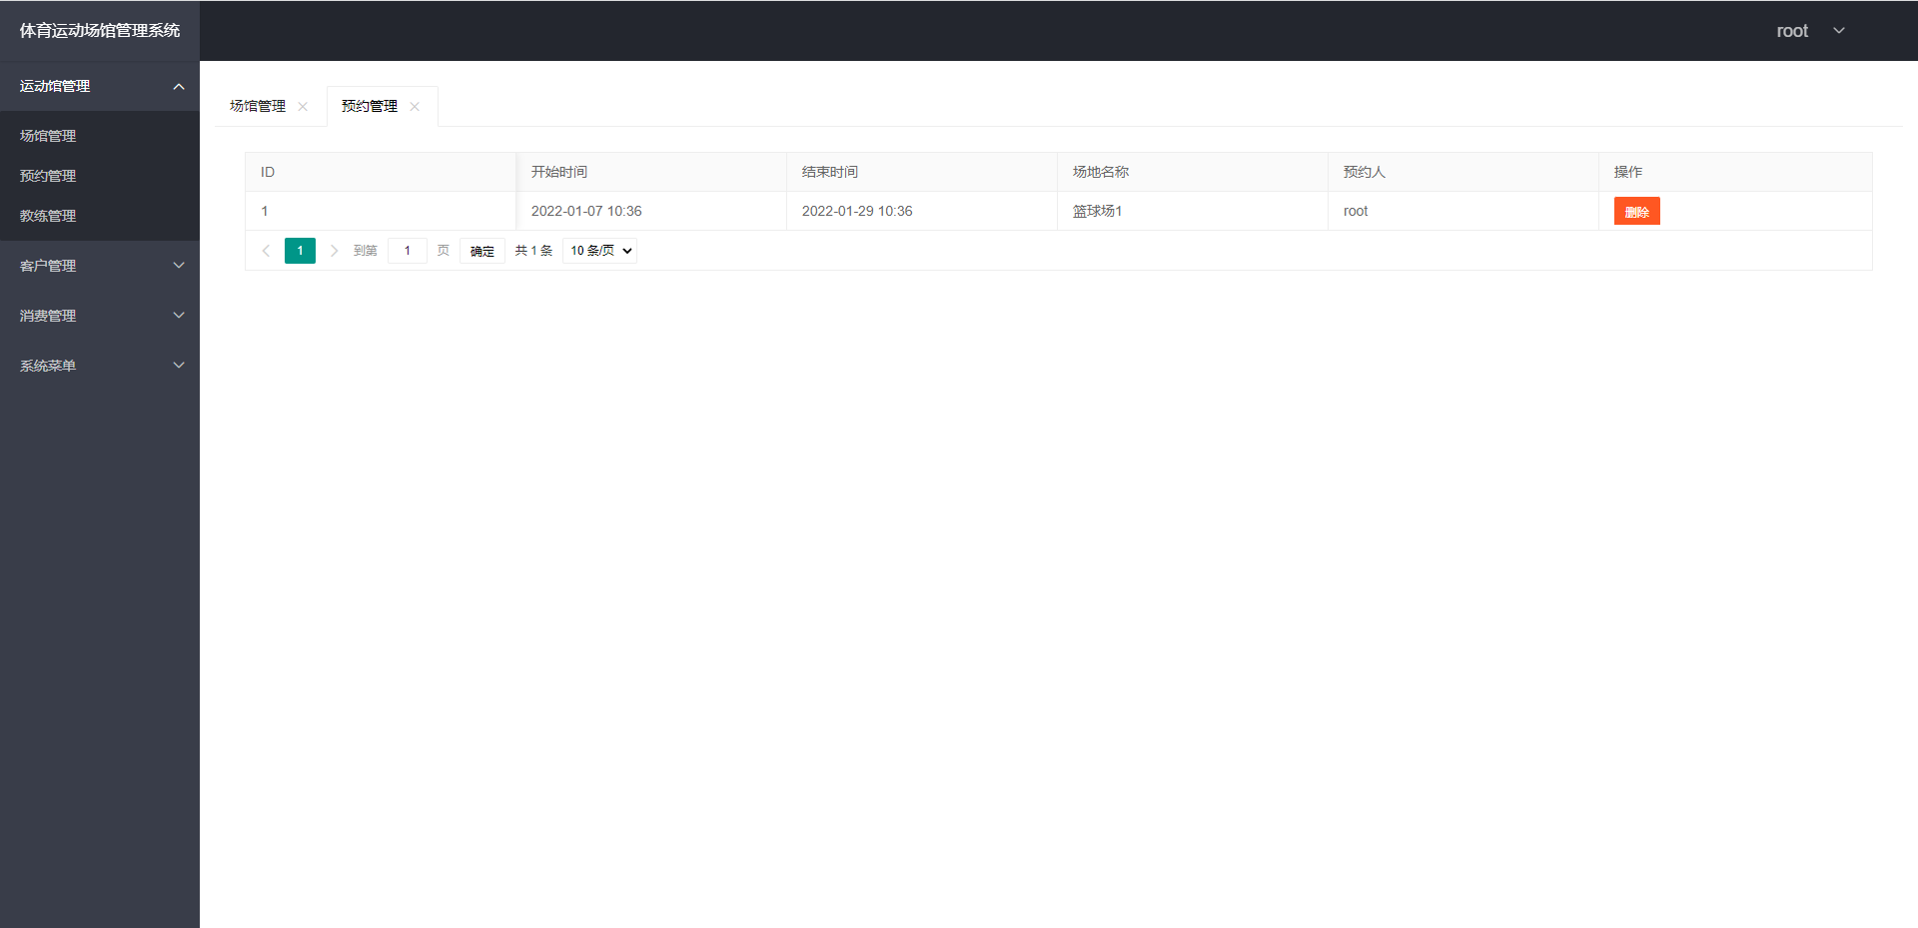
预约管理

Slide 23
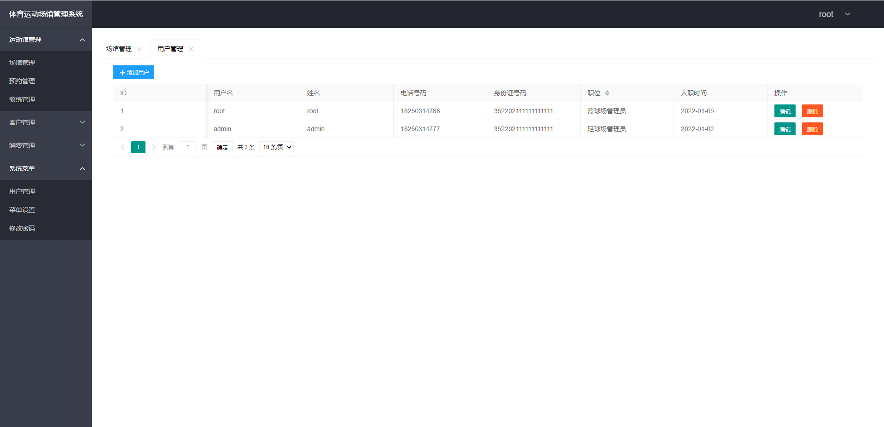
用户管理

Slide 24
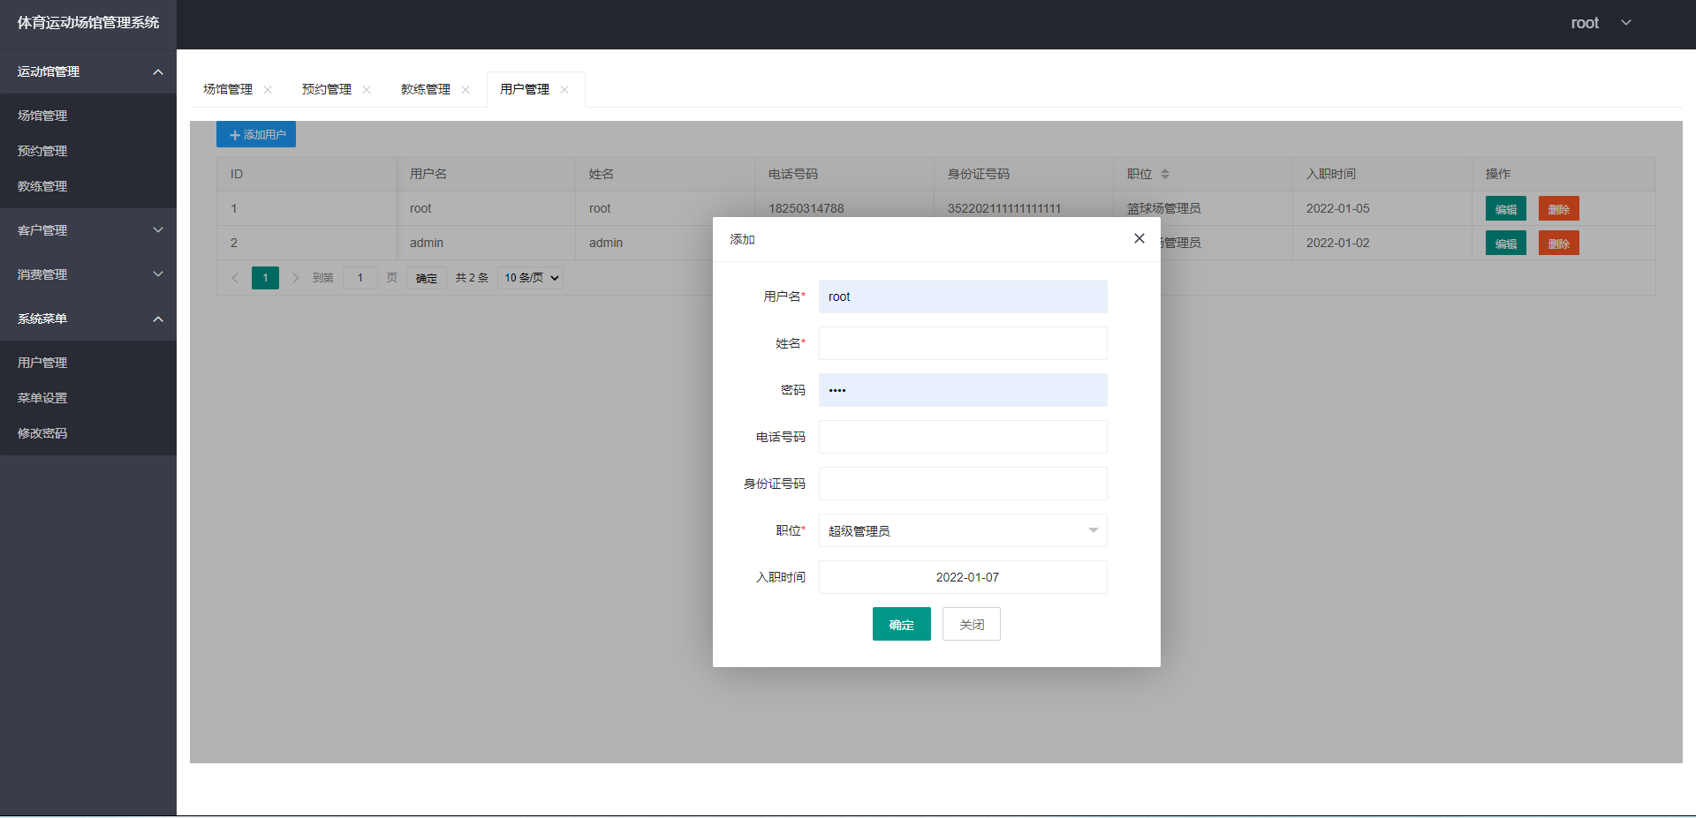
用户添加

Slide 25
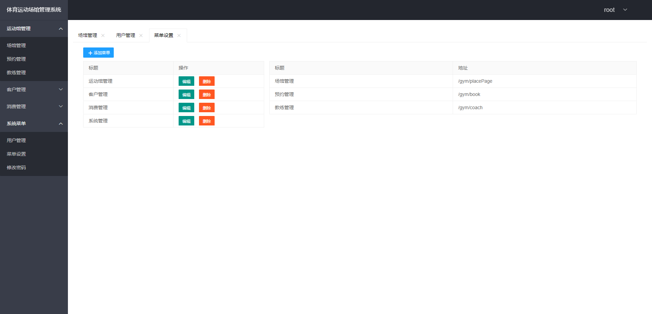
菜单管理

Slide 26
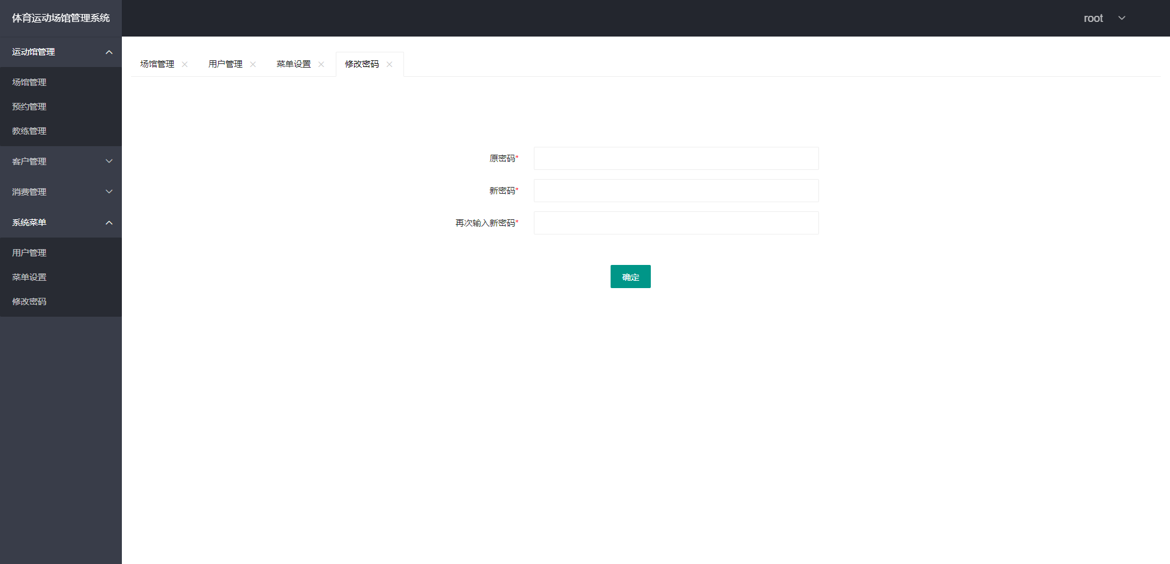
修改密码

Slide 27
目录
4
未来工作

Slide 28

未来工作
完善场馆管理
完成消费管理
完成角色功能
对体育场馆进行更进一步的管理，实现其预约，使用，结账等功能
完成消费管理中的商品管理和教练管理，并完成结账功能
实现不同角色使用不同菜单的功能

Slide 29
谢谢

